Slide 1
第11课
几何图形问题
Notes:
本PPT模板部分元素使用了幻灯片母版制作。如果需要修改，点击-视图-幻灯片母版-修改；完成后关闭编辑母版即可。

Slide 2
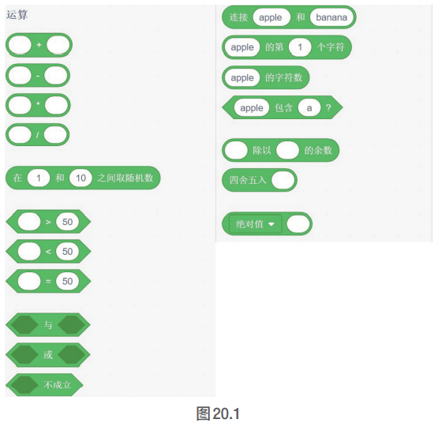
运算类积木
运算类积木用绿色标记（见图20.1）。

Slide 3
运算类积木
运算类积木包含了数学运算积木、关系运算积木、逻辑运算积木、函数积木和字符串操作积木。
计算器运算主要用到的数学运算积木，共4个，分别是加、减、乘、除（见图20.2）。

Slide 4
运算类积木
加、减、乘、除这4个积木各包含了两个可以填写参数的位置。
这些位置不只可以填写数值，也可以放置变量或者其他积木。
把不是数值的积木嵌入参数位置，是无法计算的。
除法运算的除数不能为0。

Slide 5
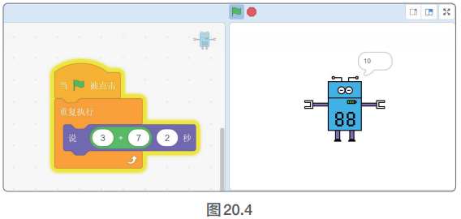
运算类积木
将数学运算积木和关系运算积木、逻辑运算积木组合成判断条件；
和变量、外观、运动等类型的积木组合实现变量赋值；
由角色说出结果，控制角色运动等（见图20.4）。

Slide 6
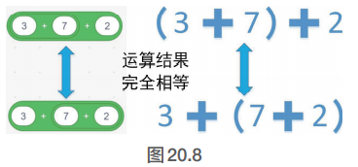
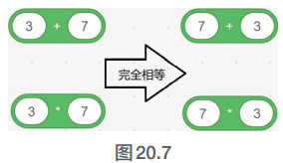
运算类积木
数学运算积木是遵循数学定律的，如交换律、结合率等。因此，部分积木交换两个参数的位置结果不变（见图20.7和图20.8）。

Slide 7
水池体积怎么计算？

Slide 8
用圆的面积乘以这个水池的深度， 就是要挖掉土方的体积。

Slide 9
图形计算器绘制

Slide 10
任务分解
要制作一个计算圆面积和圆柱体体积的几何图形计算器，我们可以先进行任务的分解，然后进行逐步解决这些任务。
任务一：添加角色和背景
任务二：借助流程图理清几何图形计算器的程序流程
任务三：实现按下左键圆半径值减少增加单位长度，按下右键圆半径值增加单位长度，当按下空格键时说出最终的半径值

Slide 11
任务分解
任务四：实现按下上键时圆柱体高度值减少增加单位长度，按下右键圆柱体高度值增加单位长度，当按下空格键时说出最终的高度值
任务五：实现当按下空格键时，角色圆说出圆面积和圆柱体体积值

Slide 12
任务一：添加背景和角色
首先我们来确定所需要的角色和背景：一个圆形角色，一个显示圆的直径或半径数值的角色和显示圆柱体高的角色，一个和角色颜色反差比较大的背景。

Slide 13
任务一：添加背景和角色
然后，设计操作方法：用按键来控制半径、高、长、宽等角色的显示和所代表的数值，用空格键来确认输入内容，并计算结果。
先把各个角色绘制出来

Slide 14
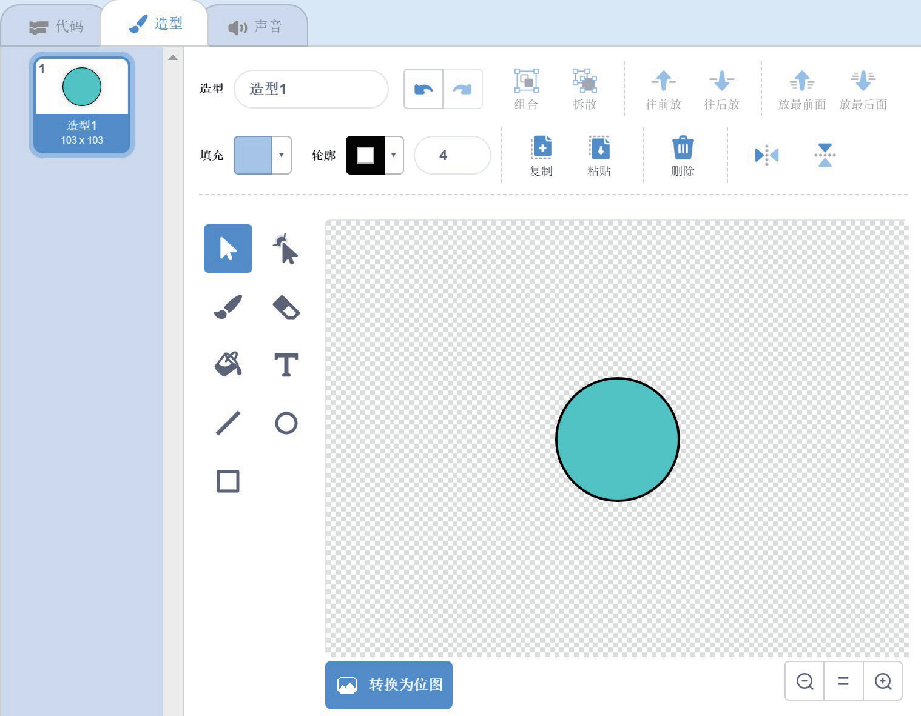
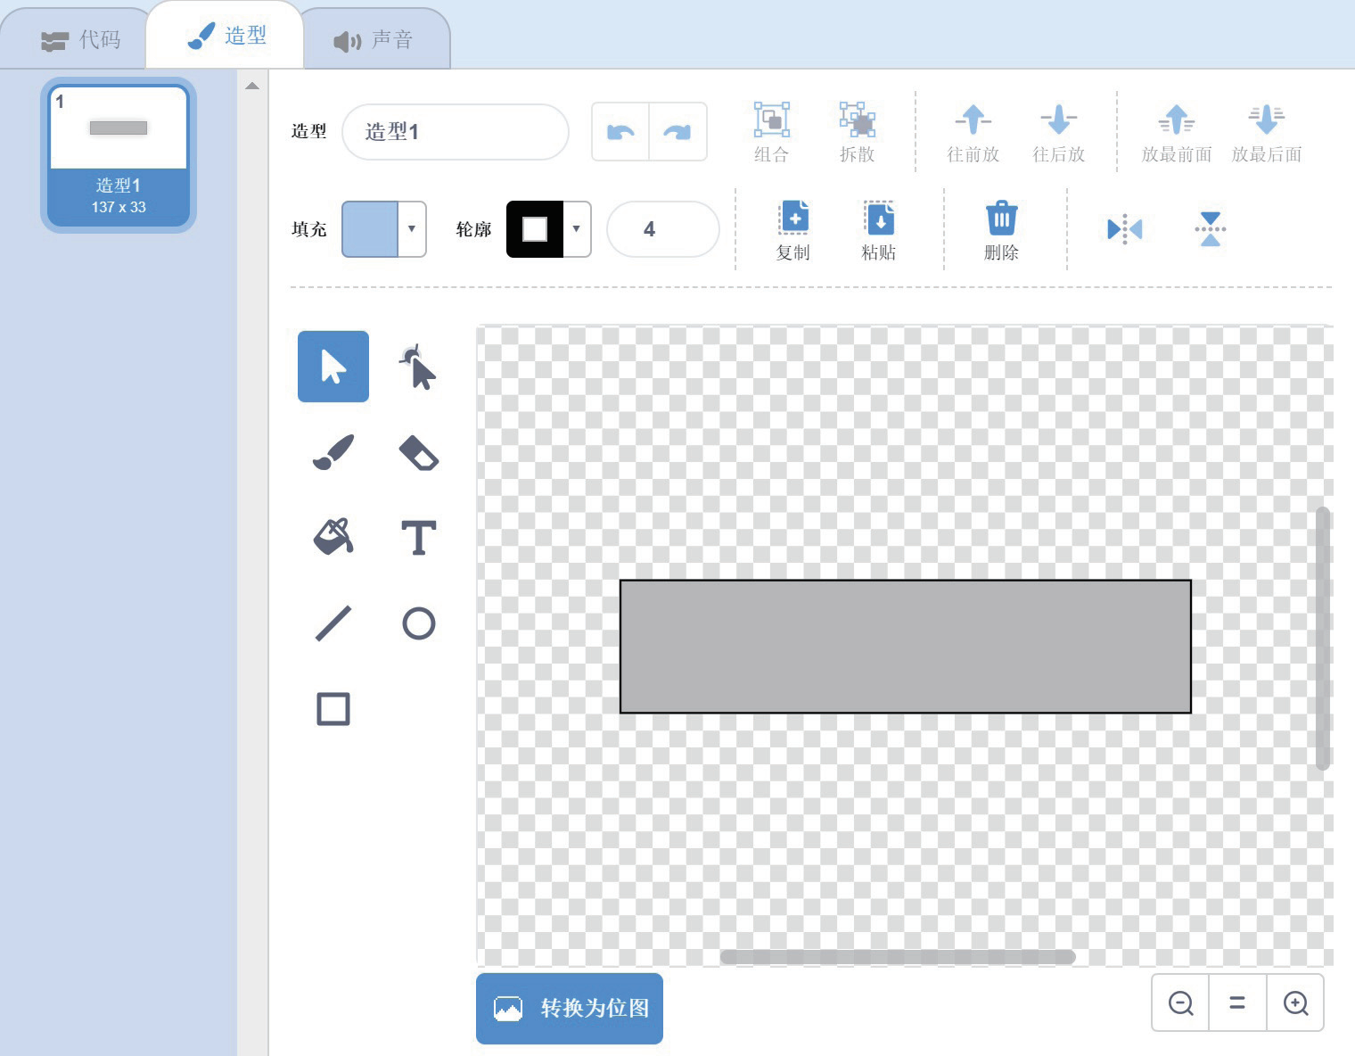
任务一：添加背景和角色
绘制角色

Slide 15
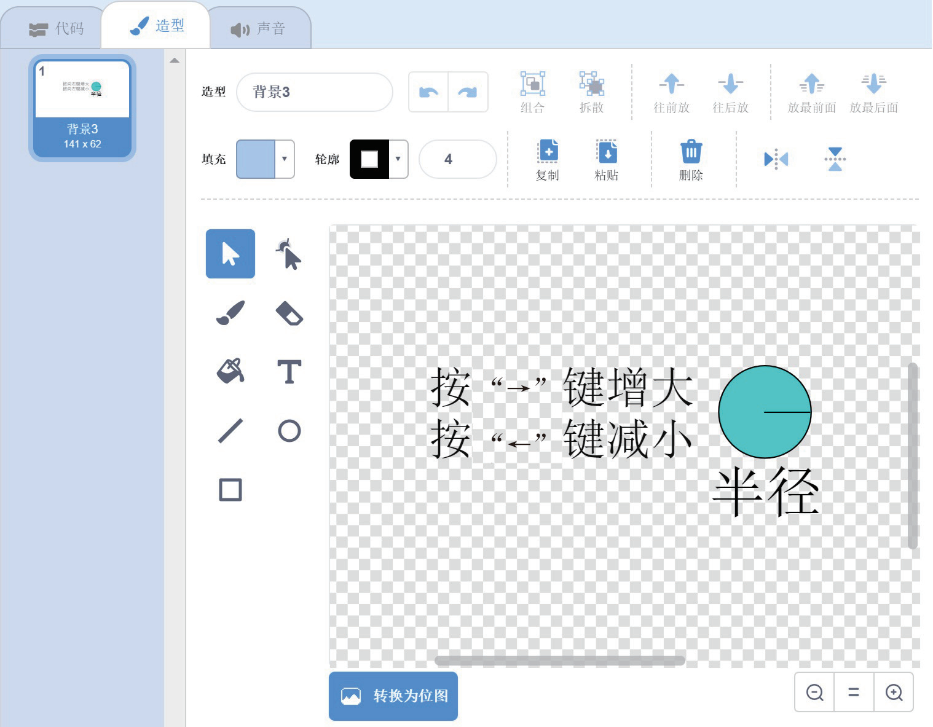
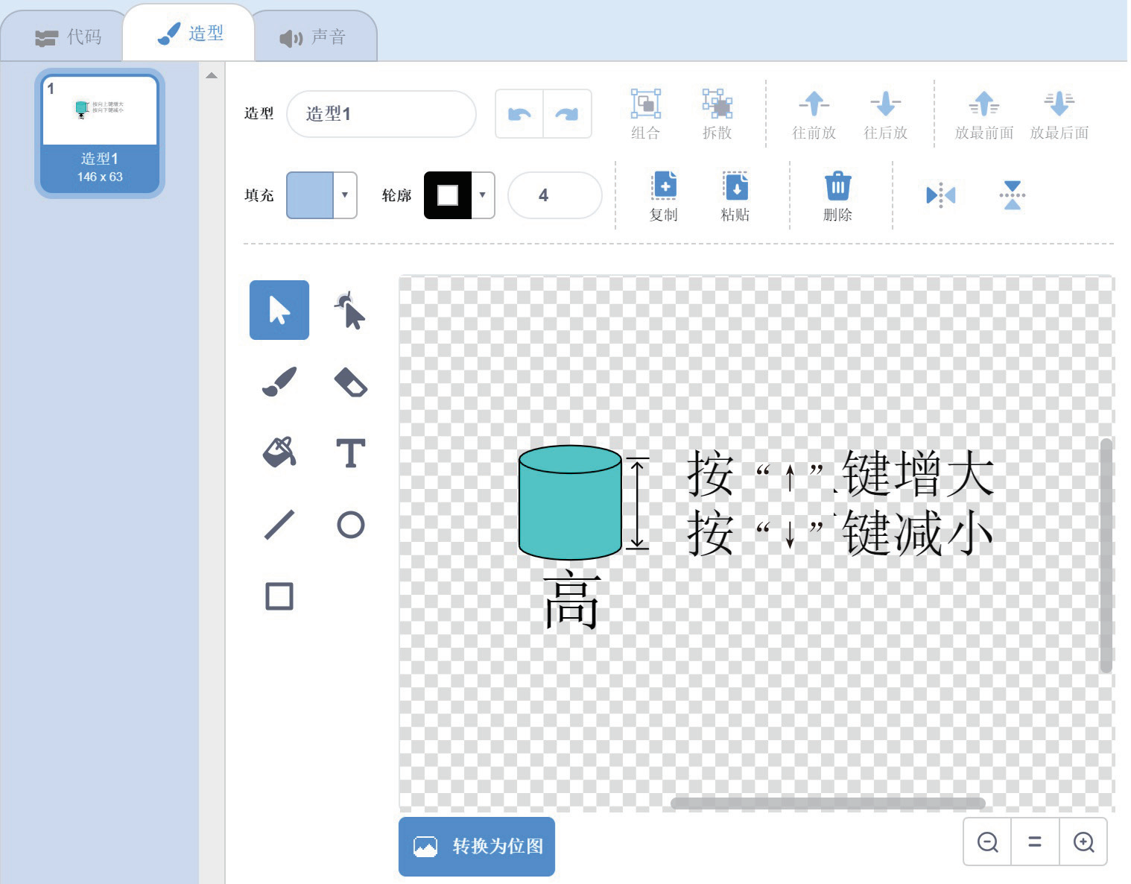
任务一：添加背景和角色
绘制角色

Slide 16
任务一：添加背景和角色
绘制背景

Slide 17
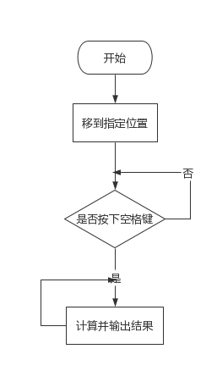
任务二：借助流程图理清几何图形计算器程序流程
接着我们根据设定的功能，将各个角色的流程图画出来。图形角色流程图，如图：

Slide 18
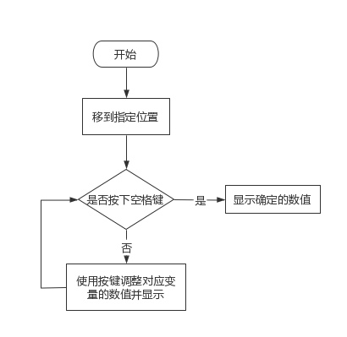
任务二：借助流程图理清几何图形计算器程序流程
圆形、圆柱体各参数角色流程图。

Slide 19
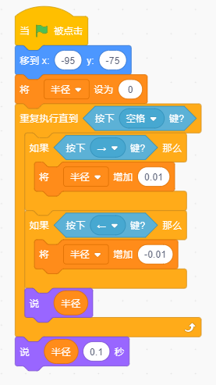
任务三：实现按下左键圆半径值减少增加单位长度，按下右键圆半径值增加单位长度，当按下空格键时说出最终的半径值
根据流程图将各角色的脚本编写好。
我们先编写出半径圆角色的脚本;

Slide 20
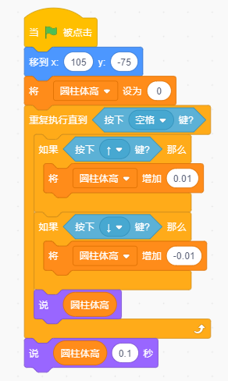
任务四：实现按下上键时圆柱体高度值减少增加单位长度，按下右键圆柱体高度值增加单位长度，当按下空格键时说出最终的高度值
我们来编写显示圆柱体角色的脚本;

Slide 21
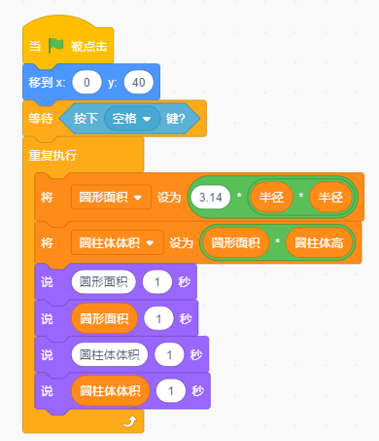
任务四：实现按下上键时圆柱体高度值减少增加单位长度，按下右键圆柱体高度值增加单位长度，当按下空格键时说出最终的高度值
写出圆形角色的脚本;

Slide 22
小结与思考
查查资料，如果使用直径计算圆的面积，应该怎样修改积木？

Slide 23
课后作业
给这个程序增加计算三角形面积和梯形面积的功能。

